Slide 1
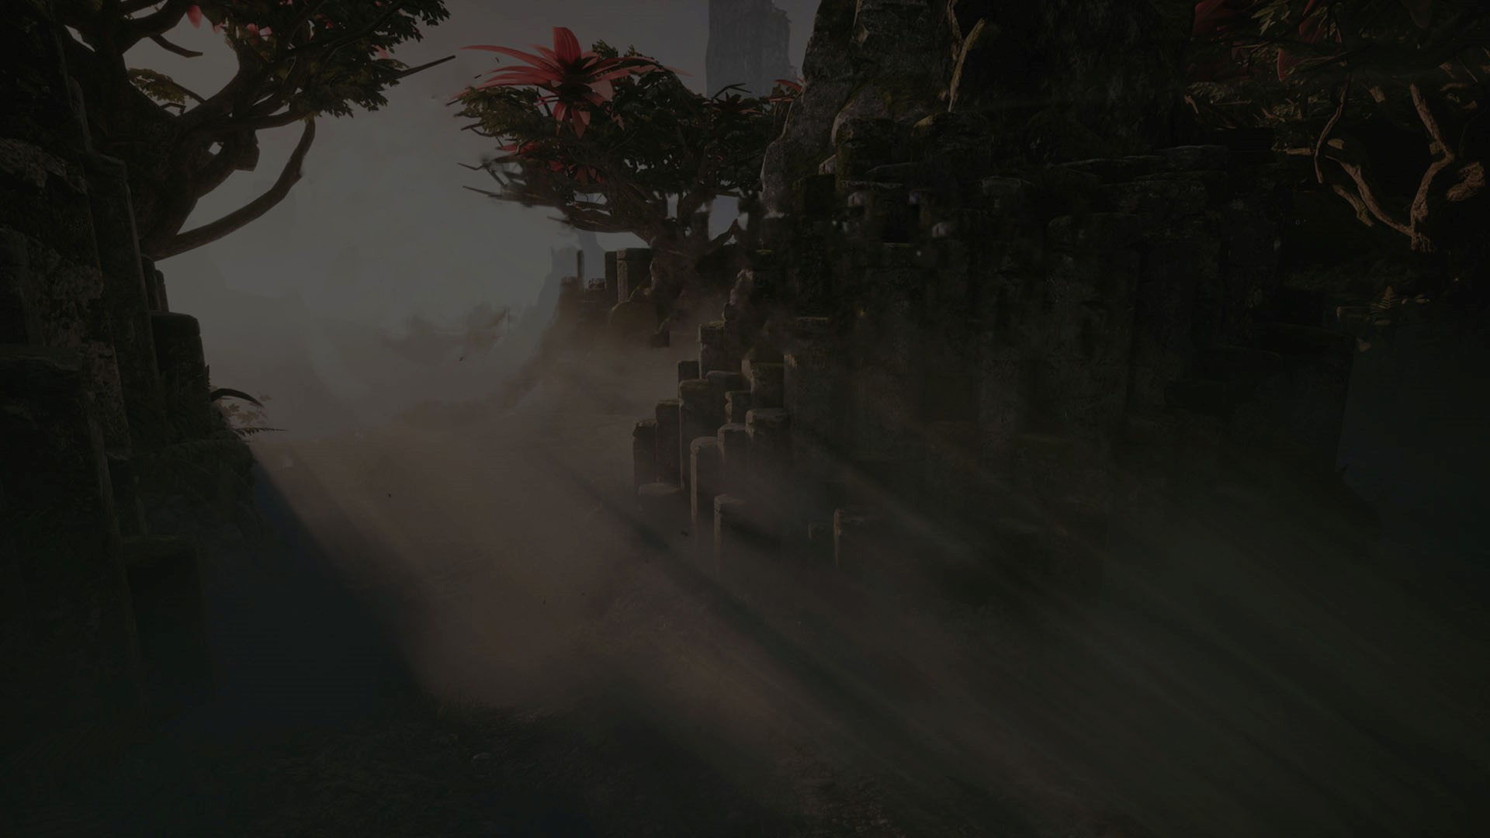
线性变换与表面几何体表示
刘军 liujun8@kingsoft.com

Slide 2

课程内容
线代基础与变换
表面的几何表示
贴图技术概述

Slide 3
第一部分
线代基础与变换
Notes:
虚拟现实（VR）的呈现需要同时用到硬件和软件。创建VR内容时，应了解各种设备和软件解决方案。

Slide 4
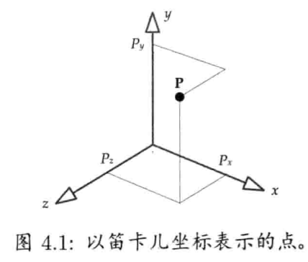
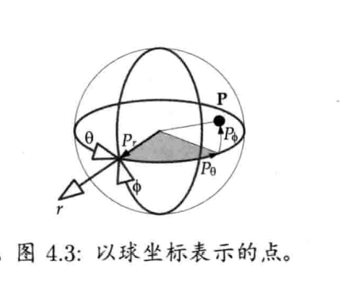
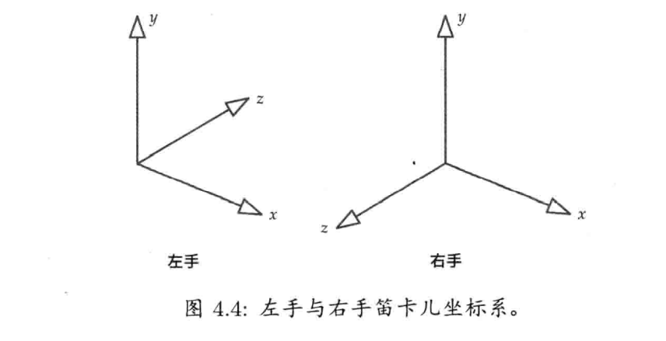
点
物体几乎都是由三角形组成的，三角形顶点（Vertex）则以点（Point）表示
位置（Position）、方向（Orientation）、缩放（Scale）
笛卡尔坐标系、球坐标系
左手坐标系（LH）、右手坐标系（RH）
Notes:
如果从未写过脚本，或者写过脚本但没用过UE4，最好先熟悉一下编辑器和工作流，然后再开始着手基于C++的项目。

Slide 5








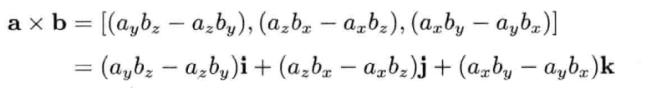
矢量
模和方向、标量
基矢量（Basis Vector）：三个正交单位矢量（Orthogonal Unit Vector）
矢量与标量乘法、矢量加减法、单位矢量
法矢量：垂直于某表面
点积（Dot Product）：点积结果是一个标量
叉积（Cross Product）：叉积结果是一个矢量，垂直于两个相乘向量
Notes:
如果从未写过脚本，或者写过脚本但没用过UE4，最好先熟悉一下编辑器和工作流，然后再开始着手基于C++的项目。

Slide 6
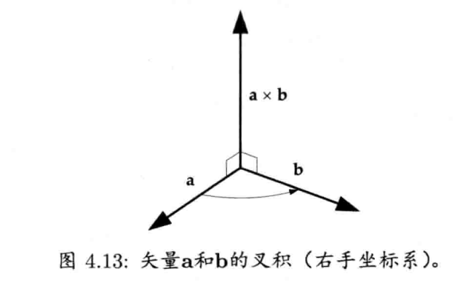
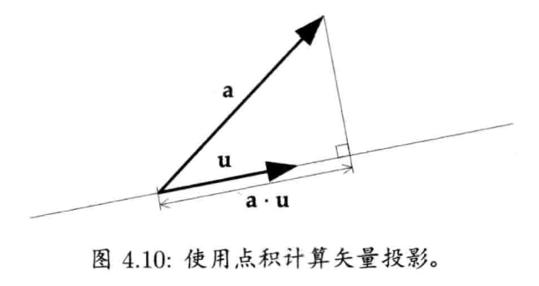
点积
叉积
图形学意义：若u为单位矢量，则点积（a.u）表示在由u方向定义的无线长度直线上，a的投影（Projection）长度。
应用：可用于判定共线或反向。
图形学意义：产生新的向量，向量垂直两相乘矢量
叉积方向：右手法则

Slide 7
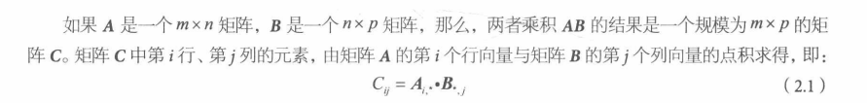

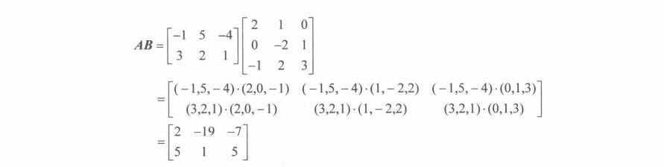
矩阵
利用矩阵描述几何体线性变换，如平移（Translation）、旋转（Rotation）、缩放（Scaling）
将表示为线性变换的矩阵利用矩阵乘法施于点或矢量，可以实现三维变换。
单位矩阵、逆矩阵、转置矩阵
Notes:
如果从未写过脚本，或者写过脚本但没用过UE4，最好先熟悉一下编辑器和工作流，然后再开始着手基于C++的项目。

Slide 8
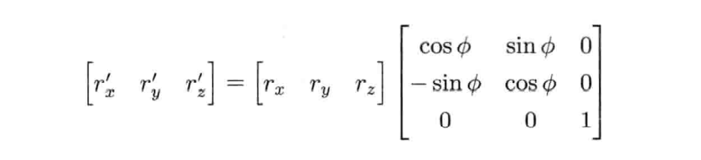
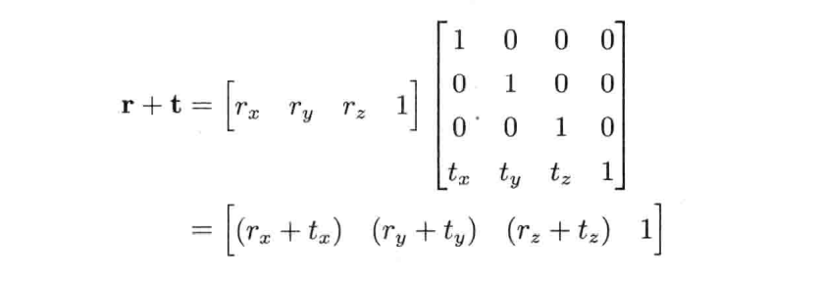
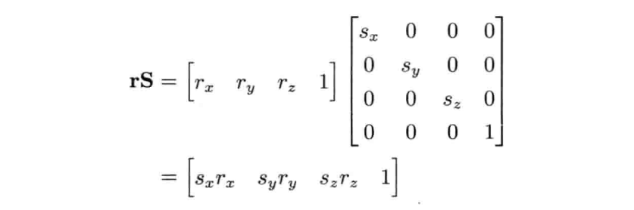
齐次坐标
旋转矩阵举例：右图为三维中绕z轴旋转（默认为行向量）
旋转矩阵二维推导
平移矩阵举例：假设不需要旋转缩放，左上3x3为单位矩阵，将平移向量置于末行，可得到4x4的平移矩阵
我们把矢量r的第四个元素称为w,当点或矢量从三维延伸至4维，便称为齐次坐标。
缩放矩阵：为矩阵r施加缩放因子S
Notes:
如果从未写过脚本，或者写过脚本但没用过UE4，最好先熟悉一下编辑器和工作流，然后再开始着手基于C++的项目。

Slide 9
坐标空间
模型空间和世界空间（World Space）
观察空间（View Space）
投影和齐次裁剪空间
Notes:
如果从未写过脚本，或者写过脚本但没用过UE4，最好先熟悉一下编辑器和工作流，然后再开始着手基于C++的项目。

Slide 10
第二部分
表面的几何表示
Notes:
虚拟现实（VR）的呈现需要同时用到硬件和软件。创建VR内容时，应了解各种设备和软件解决方案。

Slide 11
表面常见表示法
隐式表示（Implicit Surface Equation）:比如一个远点的球体表面，可用x^2 + y^2 + z^2 = r^2表示。 Implicit意味着等式未解决x, y , z.
显式表示（Parametric Surface Equation）:表面上的每个点的坐标被单独表示为独立参数的显示功能，比如一个单位圆的 x = cos(t), y = sin(t)
常见曲面样条：贝塞尔曲面，非均匀有理B样条
Notes:
如果从未写过脚本，或者写过脚本但没用过UE4，最好先熟悉一下编辑器和工作流，然后再开始着手基于C++的项目。

Slide 12
三角形网格
选取三角形构造表面的优点
三角形是最简单的多边形
三角形必然是平坦的
三角形多次转换之后仍然维持三角形，对于仿射转换和透视转换也成立
几乎所有的商用图形加速硬件都是为三角形光栅化而设计
Notes:
如果从未写过脚本，或者写过脚本但没用过UE4，最好先熟悉一下编辑器和工作流，然后再开始着手基于C++的项目。

Slide 13
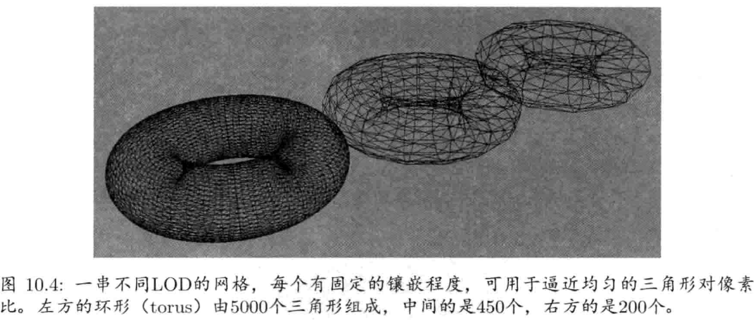
三角形网格
选取三角形的优点
三角形是最简单的多边形
三角形必然是平坦的
三角形多次转换之后仍然维持三角形，对于仿射转换和透视转换也成立
几乎所有的商用图形加速硬件都是为三角形光栅化而设计
三角形镶嵌（Tessellation）
把表面分割为一组离散多边形（三角形或四边形）的过程
层次细节（ LOD ）:设计不同版本的三角形网格链去逼近。
Notes:
如果从未写过脚本，或者写过脚本但没用过UE4，最好先熟悉一下编辑器和工作流，然后再开始着手基于C++的项目。

Slide 14

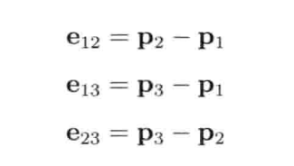
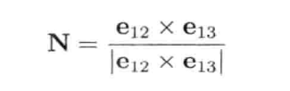
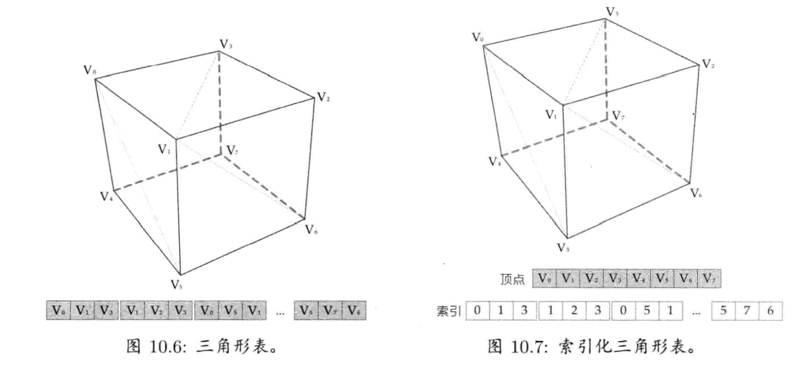
构造三角形网格
三角形由三个顶点的位置矢量定义。
相邻顶点的位置矢量相减得到3条棱的矢量，任意两棱矢量的叉积，归一化后就能得到单位面法线N
依照法线方向定义三角形正面和背面。
三角形网络就是一个三角形表，表中每个三角形对应3个顶点。为更高效，通常会索引化三角形表，组成索引缓冲（Index Buffer）
Notes:
如果从未写过脚本，或者写过脚本但没用过UE4，最好先熟悉一下编辑器和工作流，然后再开始着手基于C++的项目。

Slide 15
网格操作简介
细分
简化
正规化
Geometry3Sharp
Notes:
如果从未写过脚本，或者写过脚本但没用过UE4，最好先熟悉一下编辑器和工作流，然后再开始着手基于C++的项目。

Slide 16
第二部分
贴图技术概述
Notes:
虚拟现实（VR）的呈现需要同时用到硬件和软件。创建VR内容时，应了解各种设备和软件解决方案。

Slide 17
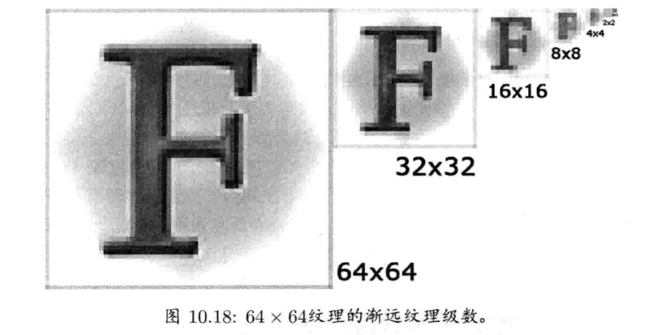
纹理
纹理通常含有颜色信息，并且一般会投射在网格的三角形上。
常见纹理：漫反射贴图（diffuse map）、法线贴图
（normal map）、环境贴图（environment map）
纹理坐标：使用u, v两个归一化的数值来表示坐标， 坐标范围从纹理左下角（0，0）至右上角（1，1）
多级渐远纹理（mipmapping）:为每张纹理建立低分辨率位图序列，每张位图宽高为前一张一半。
Notes:
如果从未写过脚本，或者写过脚本但没用过UE4，最好先熟悉一下编辑器和工作流，然后再开始着手基于C++的项目。

Slide 18
纹理过滤
图形硬件计算像素中心落入纹理空间的位置时候，会对纹理贴图进行采样，采样通常需要多于一个采样点，把采样结果混合以得到实际颜色的过程叫纹理过滤。
采样种类：
最近邻
双线性
三线性
各向异性
Notes:
如果从未写过脚本，或者写过脚本但没用过UE4，最好先熟悉一下编辑器和工作流，然后再开始着手基于C++的项目。

Slide 19
应用
材质
光照
用于描述视觉特性
包括纹理设置，着色器输入参数等
网格和材质结合后包含所有需要渲染物体的信息
模型可以使用多个材质，例如人体会有多个材质供头发，皮肤，眼睛，牙齿等。
直接光照
间接光照
Phong氏光照模型
环境光（ambient）
漫反射（diffuse）
镜面反射（specular）
光照模型
静态光照
环境光
平行光
点光
聚光

Slide 20
课后练习：
基础练习：
在屏幕中间绘制一个三角面
要求初始化，更新，结束流程结构合理，注意模块设计，不要写在一个Main函数当中
进阶练习：
使用MVP变换使画面呈现出一定透视效果
针对入口、窗口、循环、固定宽度整数类型等特性实现平台无关层封装

